Slide 1


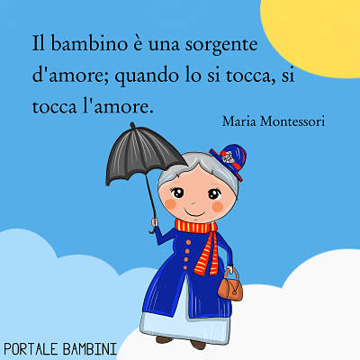
Power point interdisciplinare casse IVAt.p. capoluogo maestra francesca ferrante anno scolastico 2020/21
IC 3 PONTE-SICILIANO

Slide 2
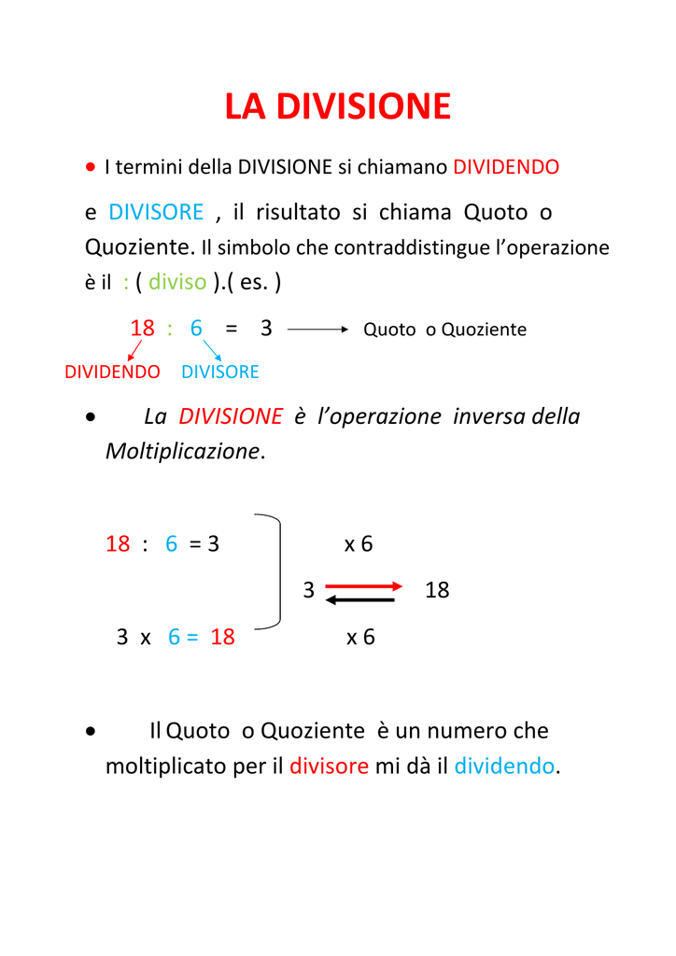
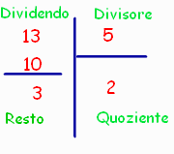
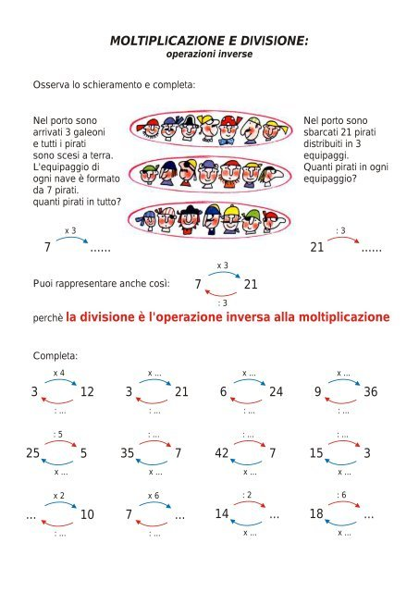
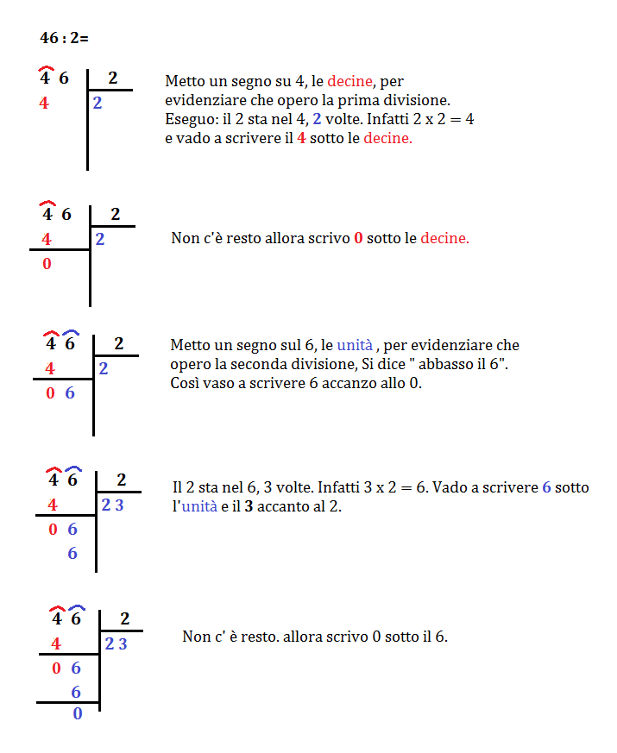


Slide 3
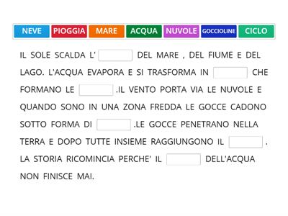
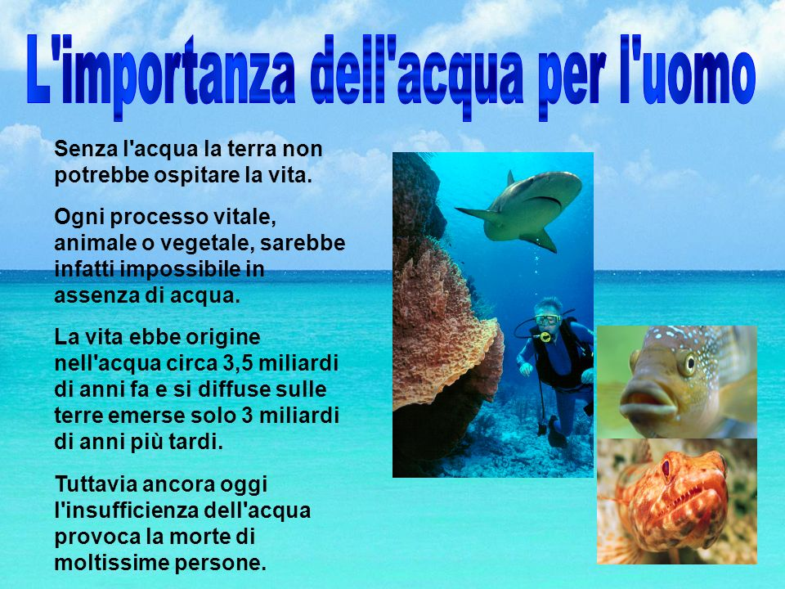

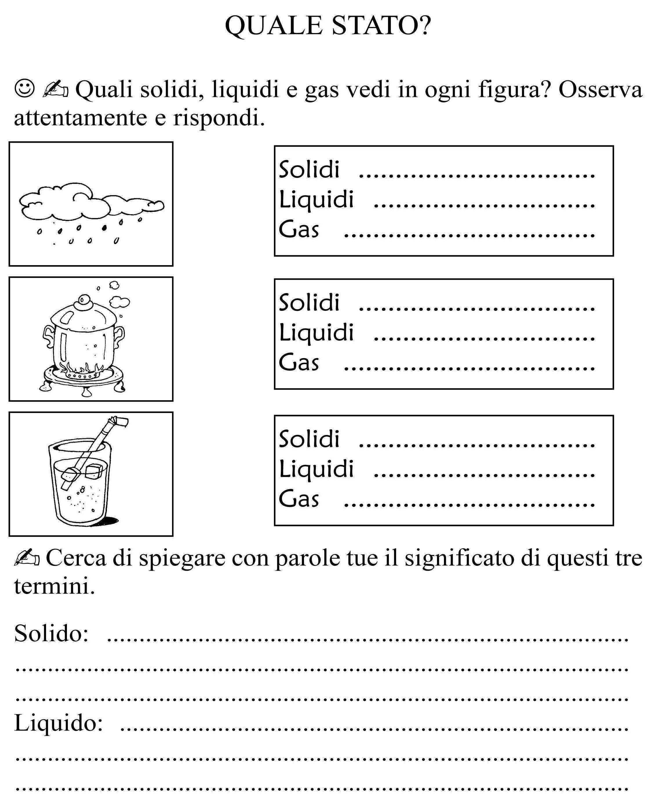
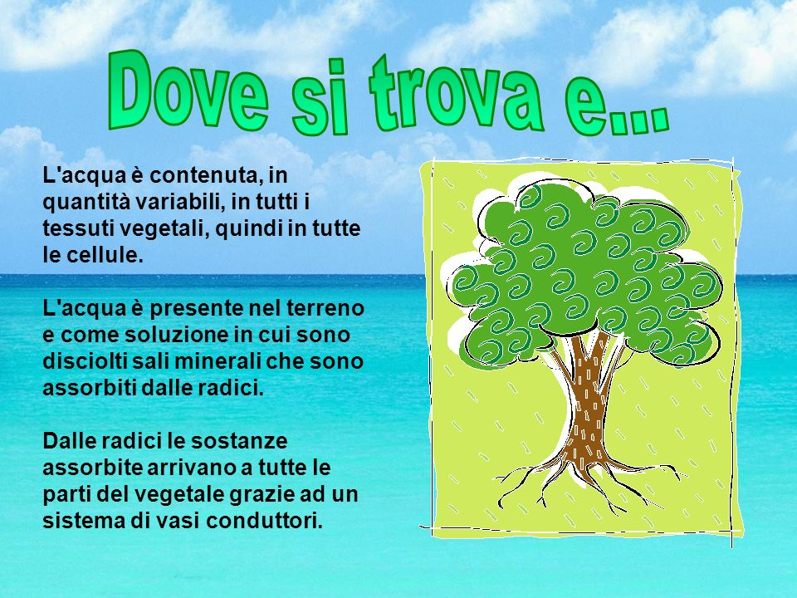
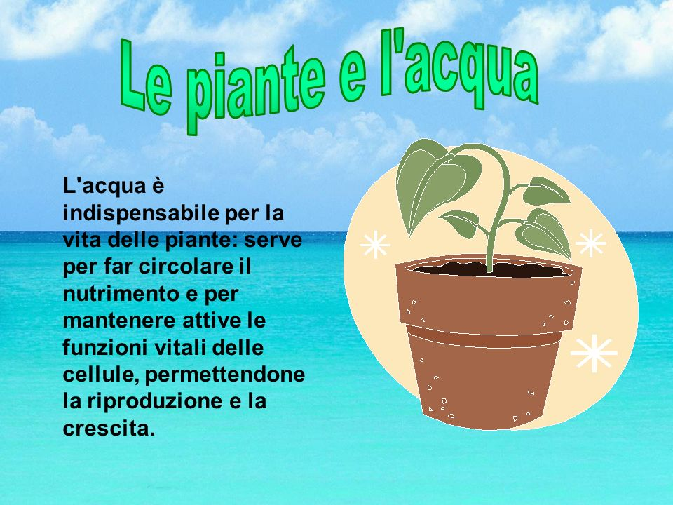

Slide 4
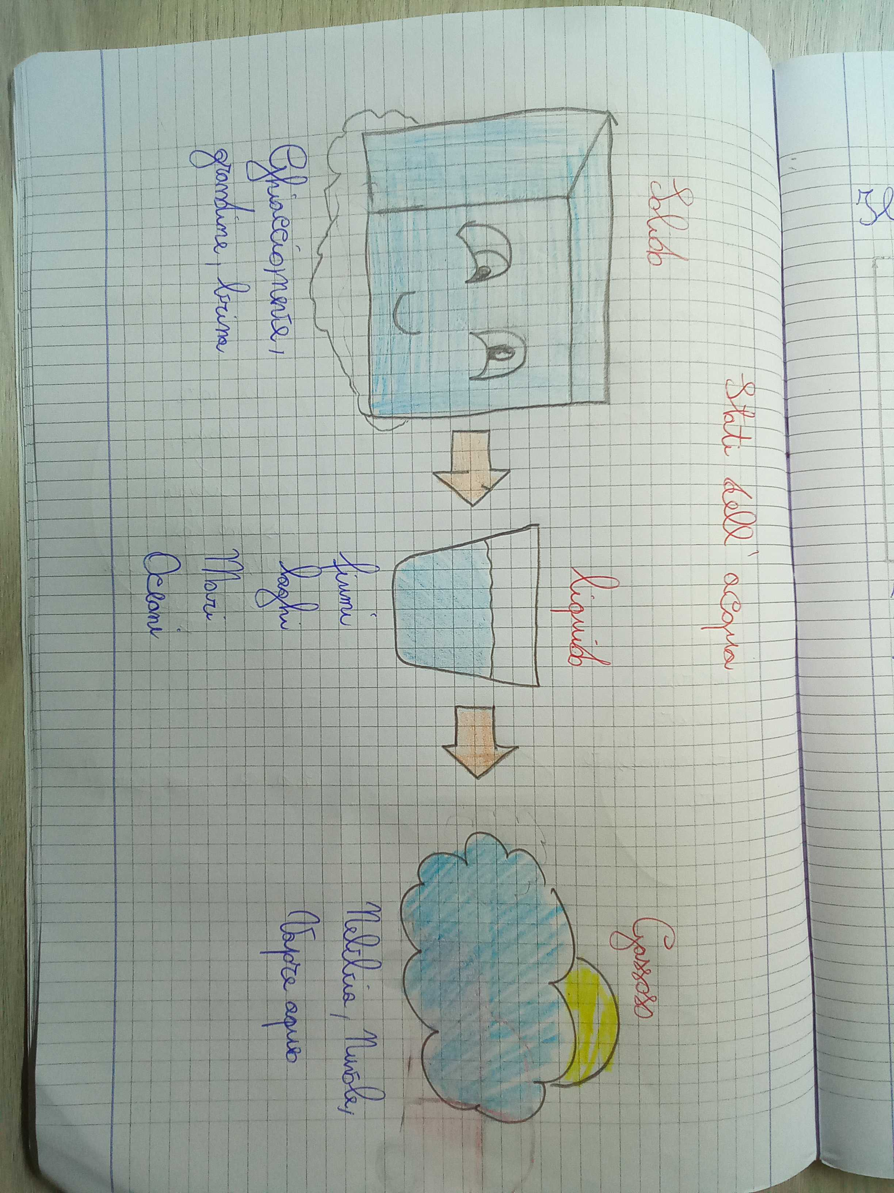
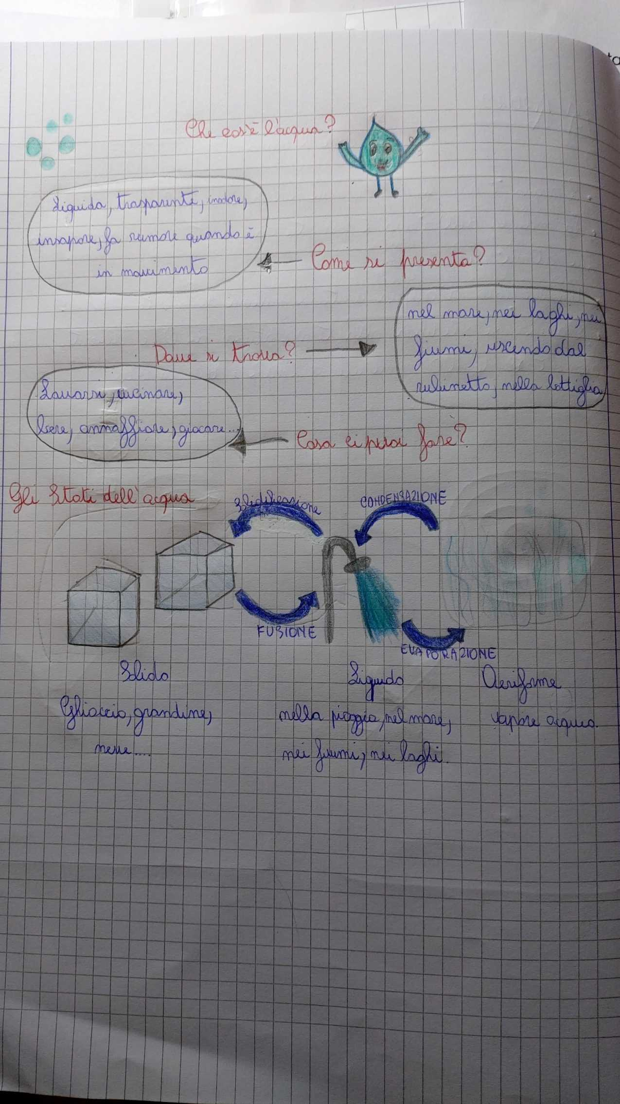
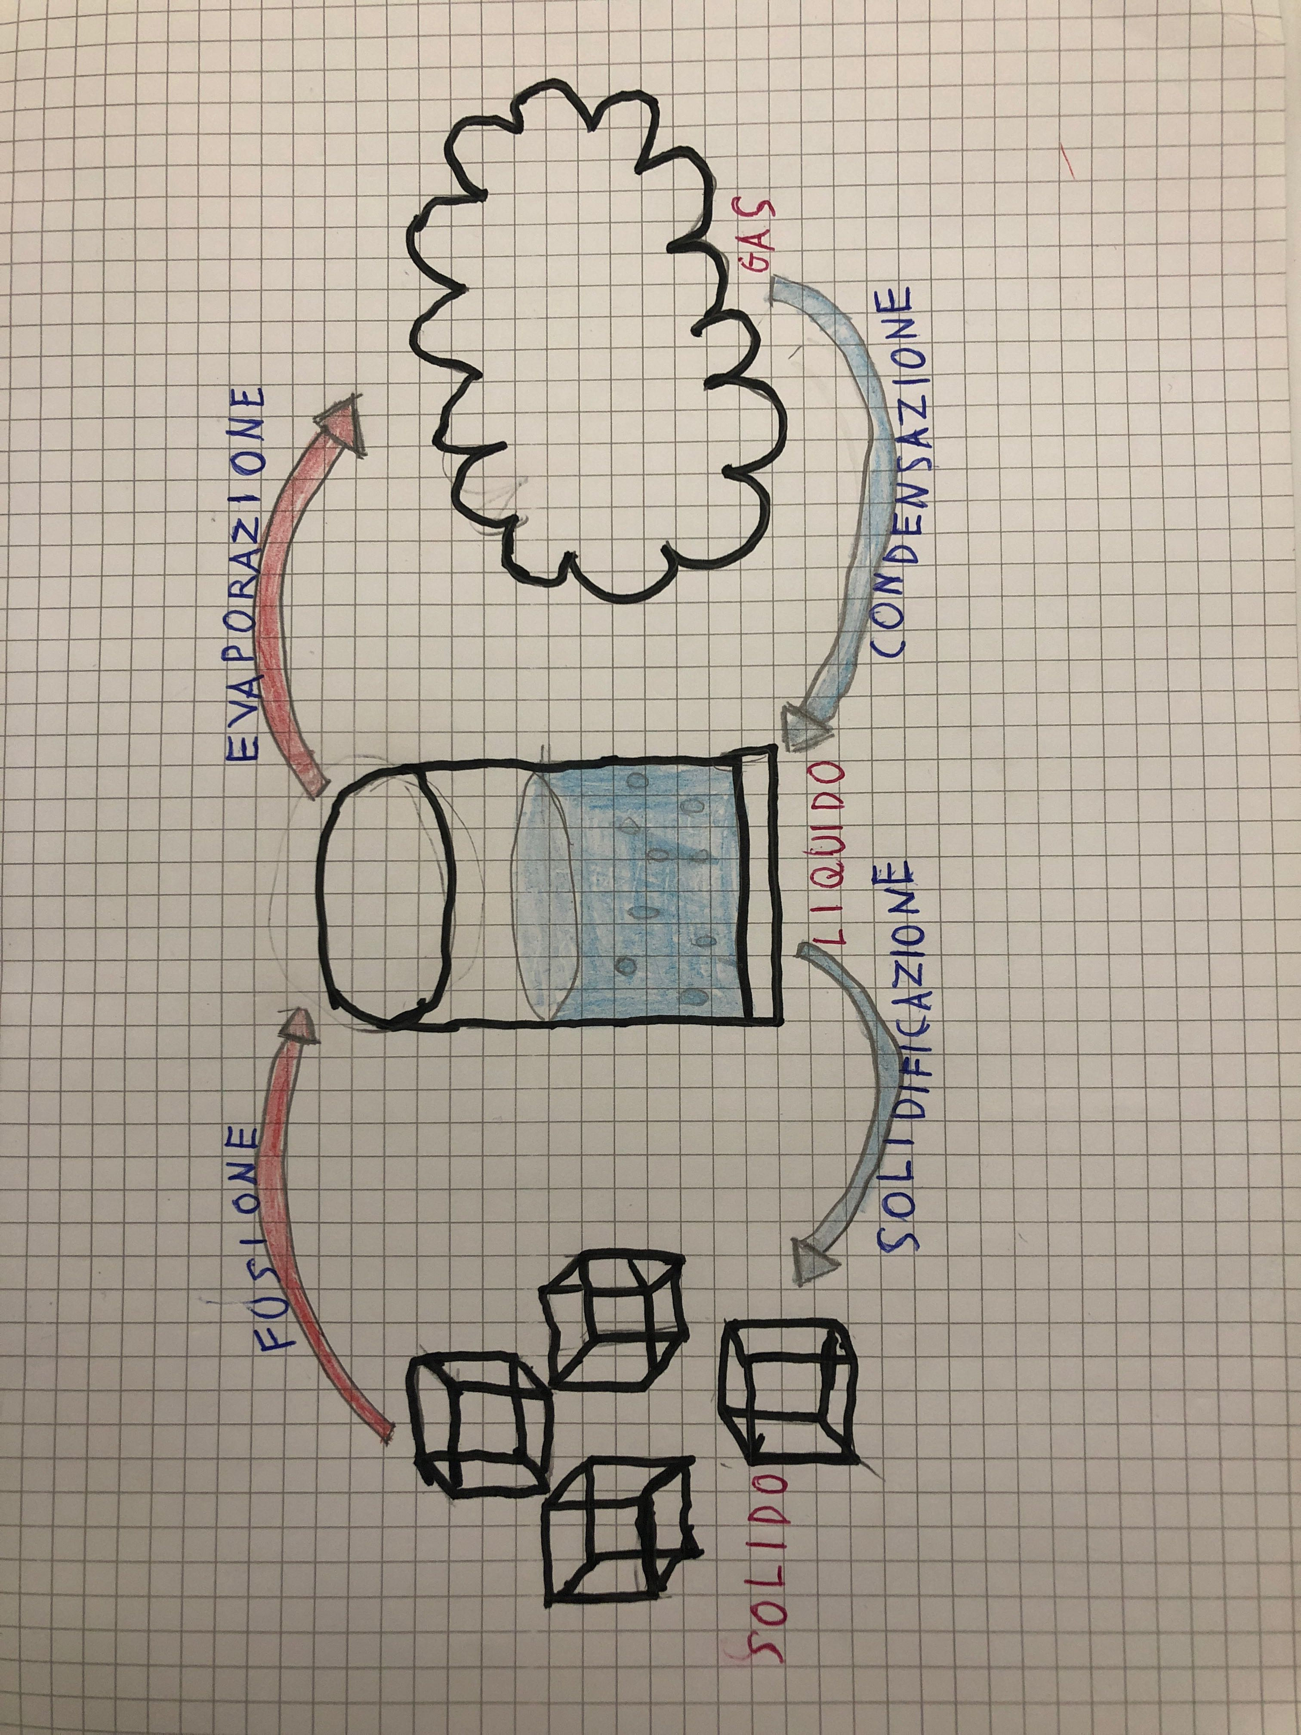
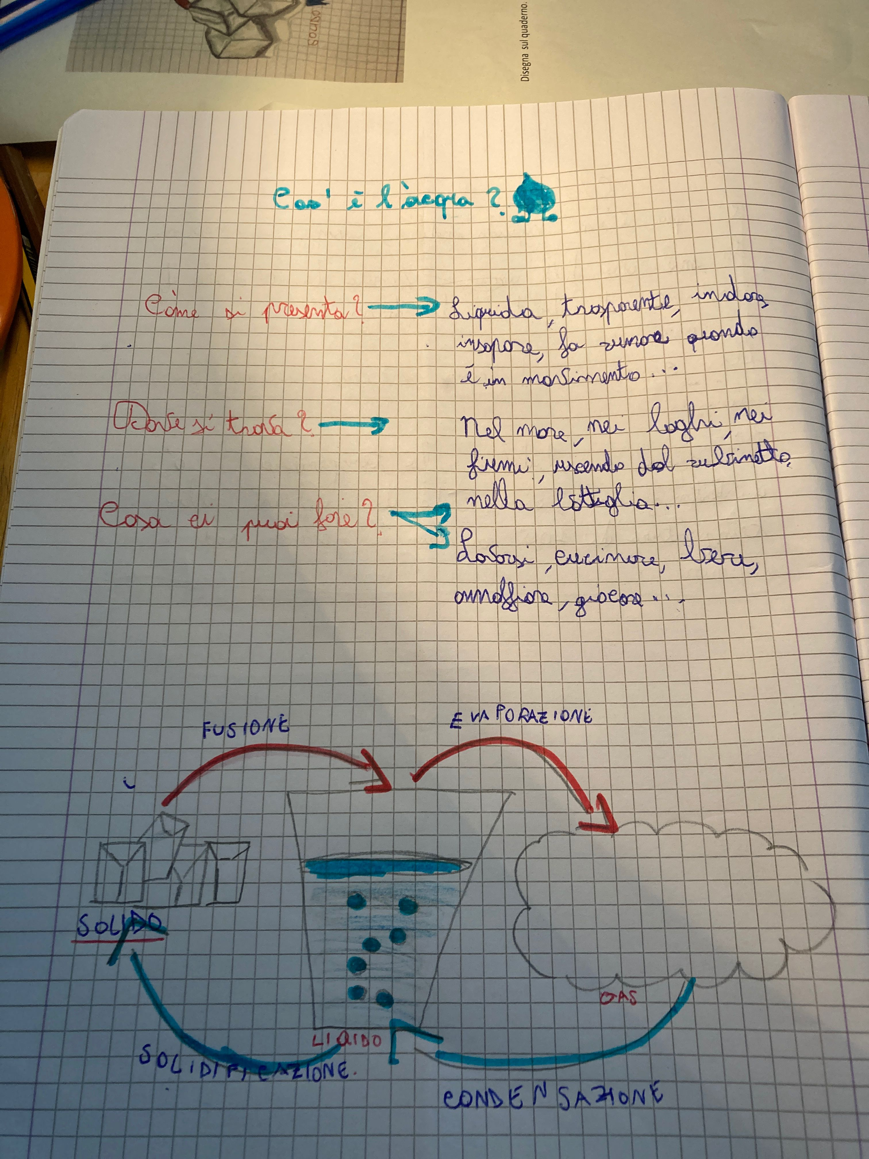
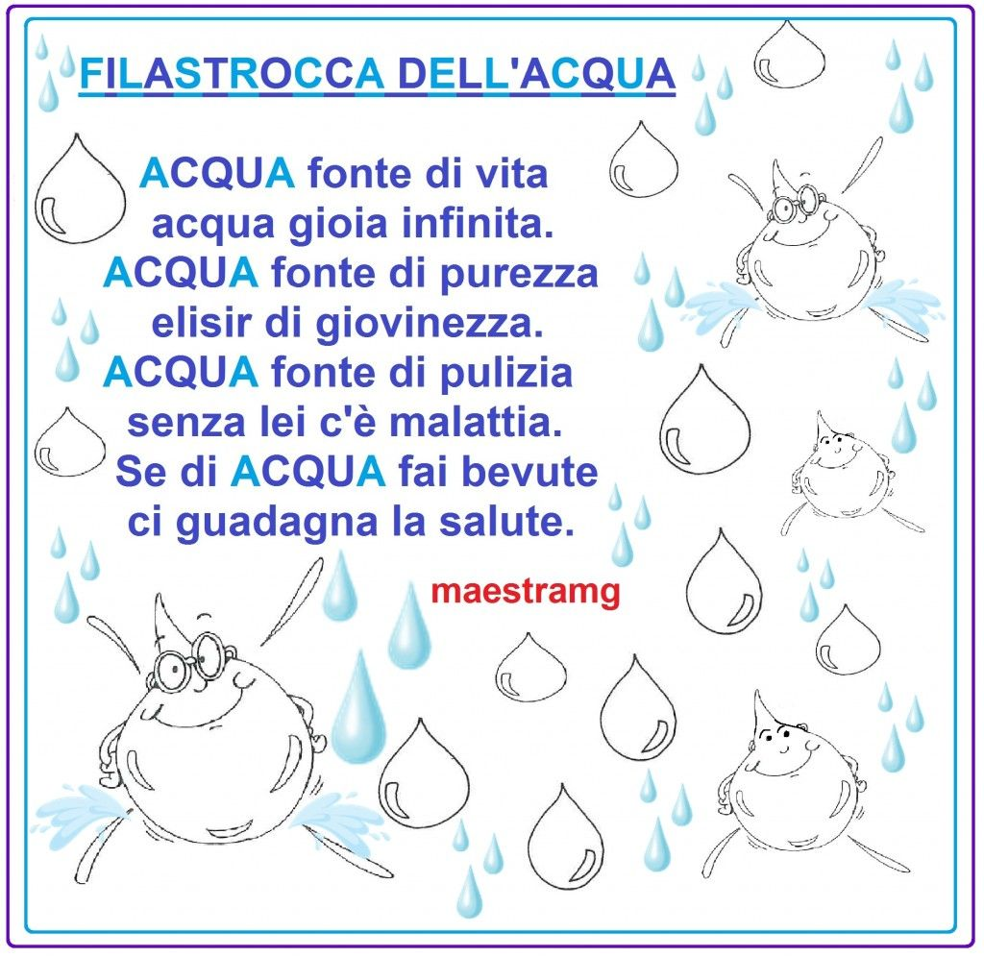
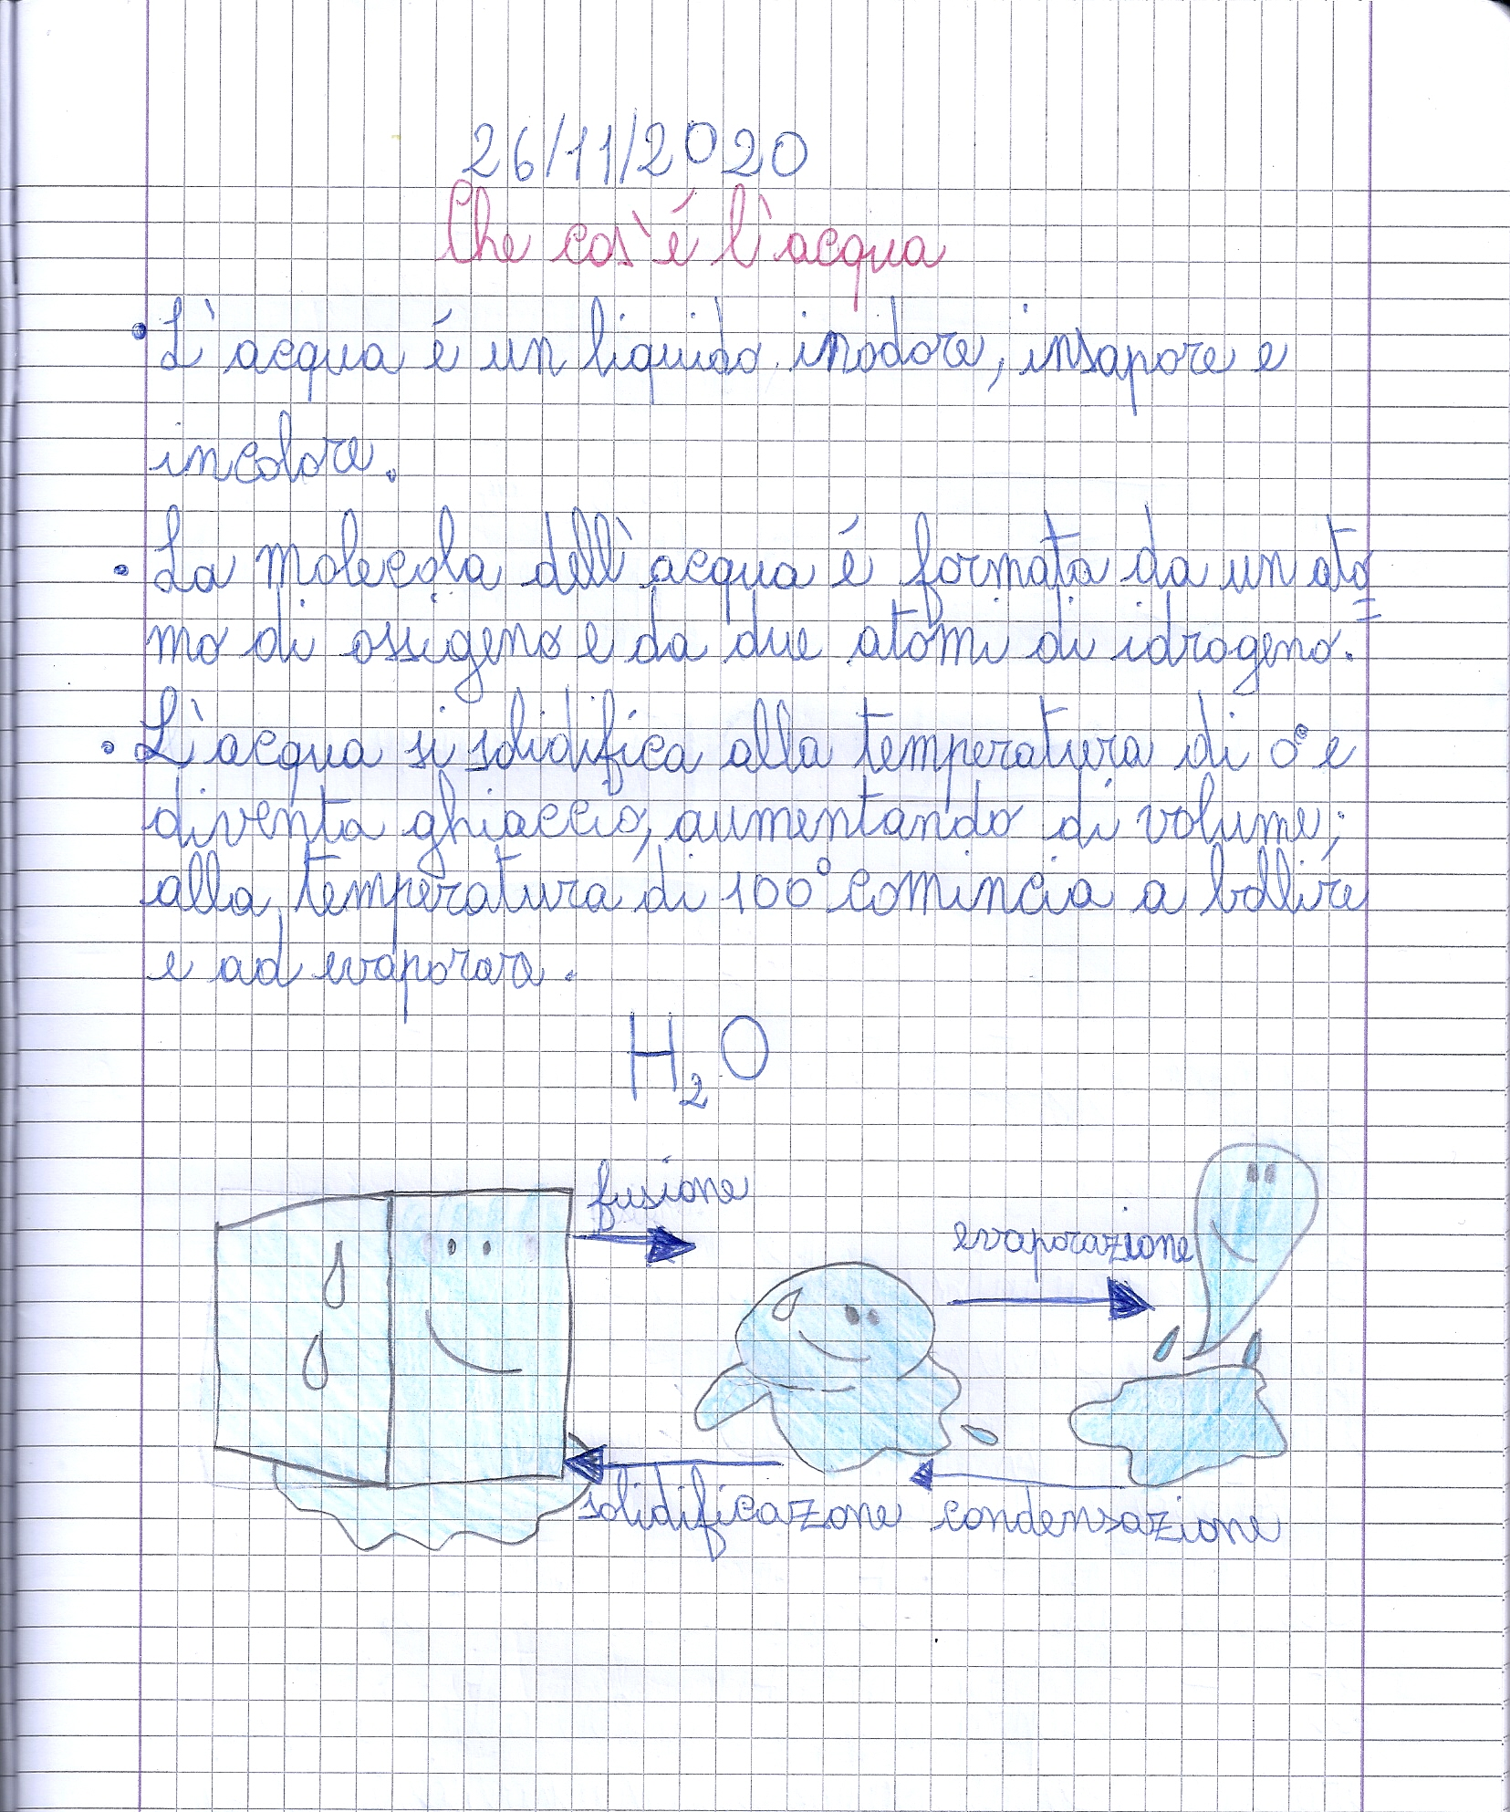
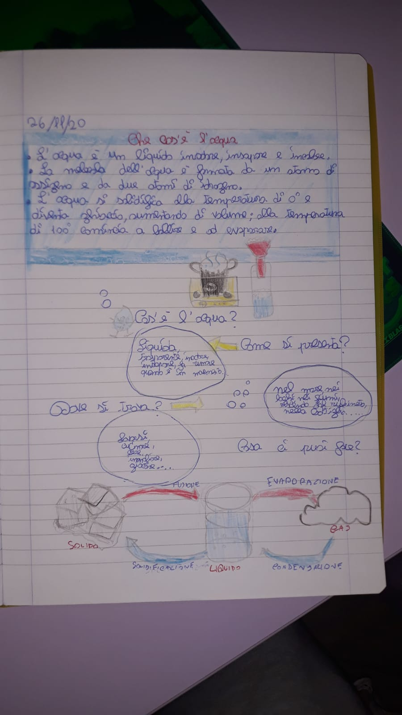
Sono diventato molto bravo, lavoro da solo

Slide 5
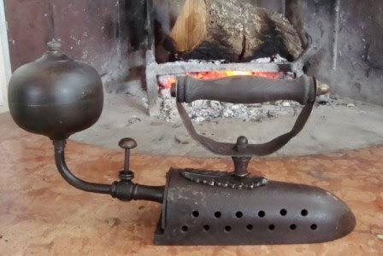
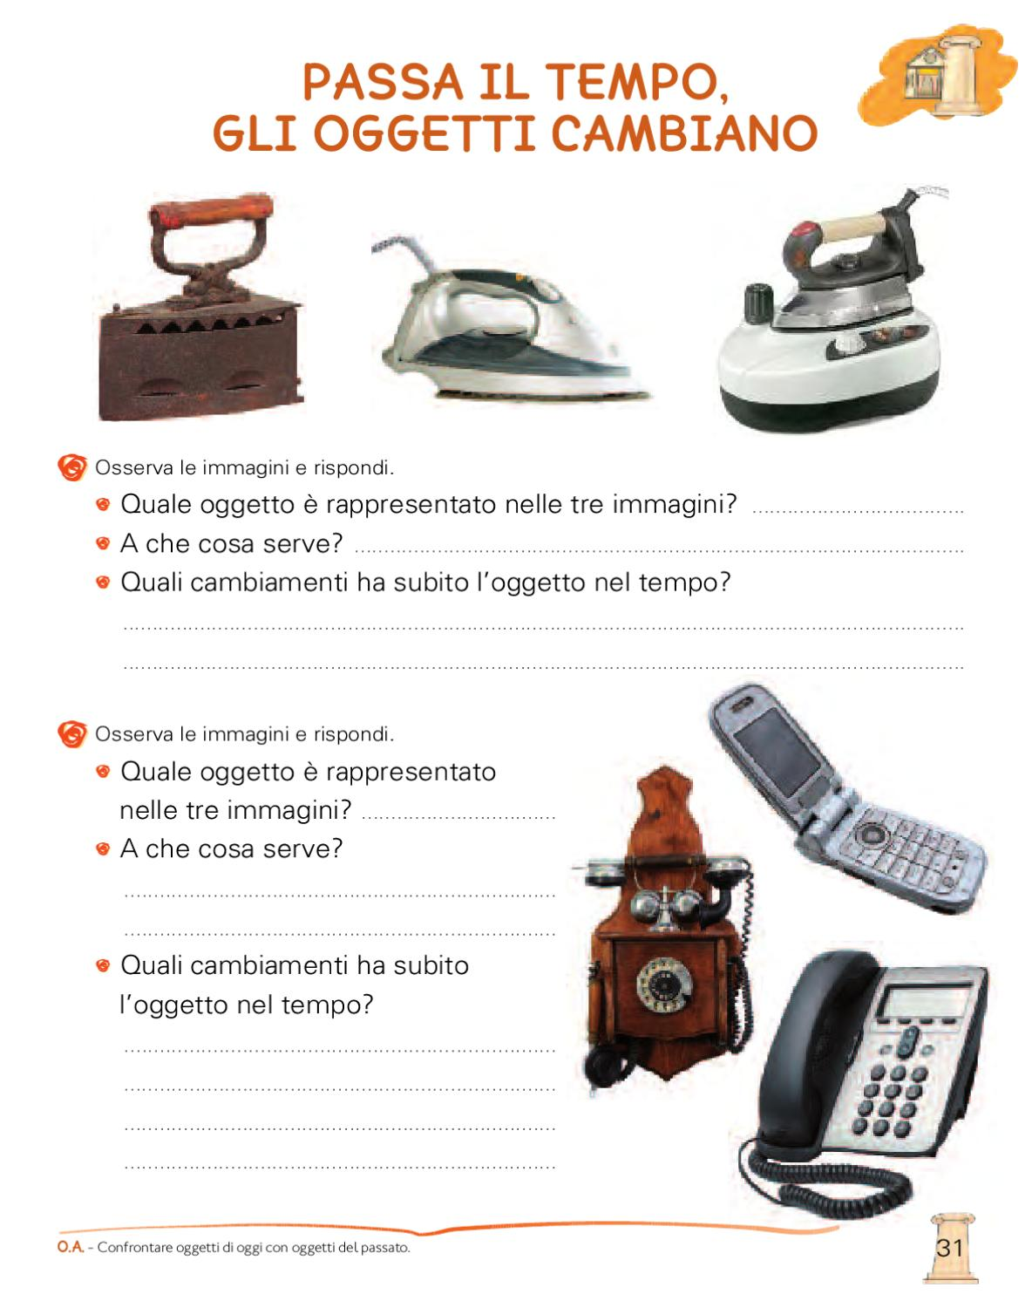
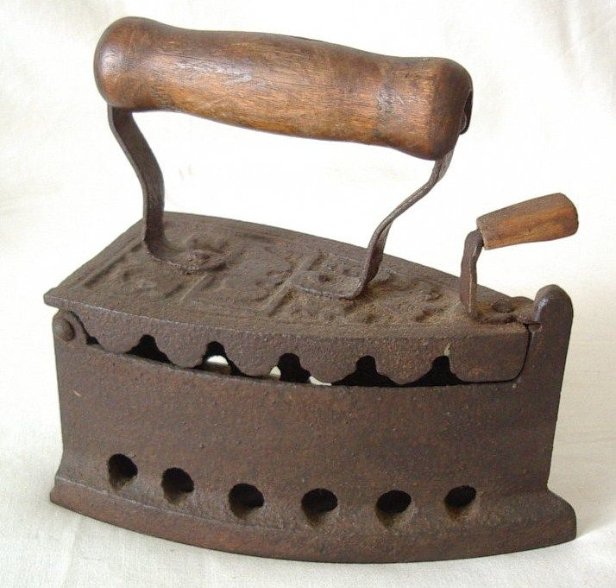
C’’era una volta … il ferro da stiro a carbone
Nome: ferro da stiro
Apparteneva: alla nonna della
mamma
Epoca: 1940-1950
Luogo: Pomigliano d’Arco
serviva per: stirare
l mio oggetto antico: il ferro da stiro a carbone
Descrizione
Il mio oggetto antico è un ferro da stiro.
E’ di ghisa.
E’ un po’ sciupato perché ha qualche macchia di ruggine nel manico.
Apparteneva alla nonna di mia mamma che abitava a Grizzana Morandi.
Risale agli anni tra il 1940 e il 1950.
Si metteva sopra alla stufa con altri ferri; quando era caldo se ne prendeva
uno e poi si iniziava a stirare.
Se si raffreddava se ne prendeva un altro.
Il mio oggetto oggi non si usa più perché adesso ci sono i ferri da stiro
elettrici a vapore.

Slide 6
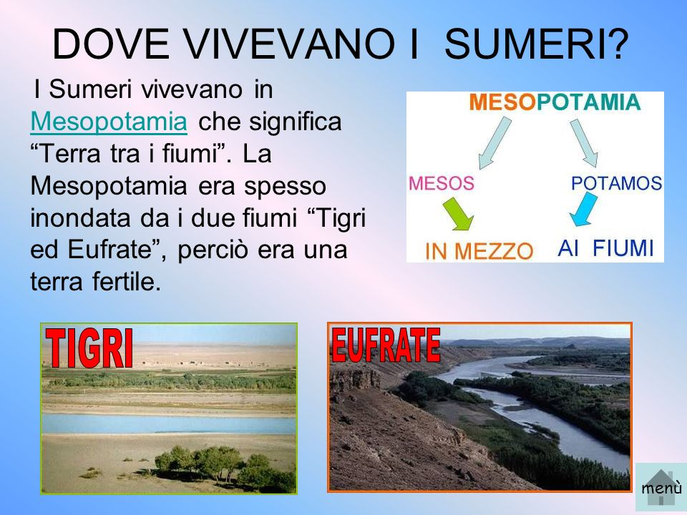
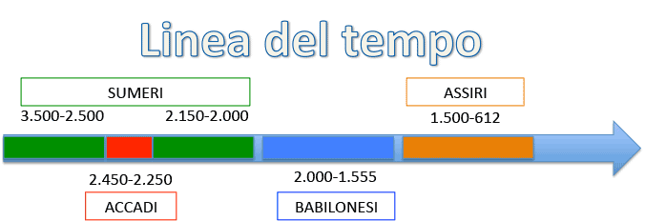
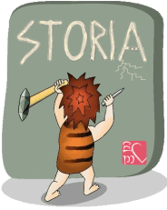
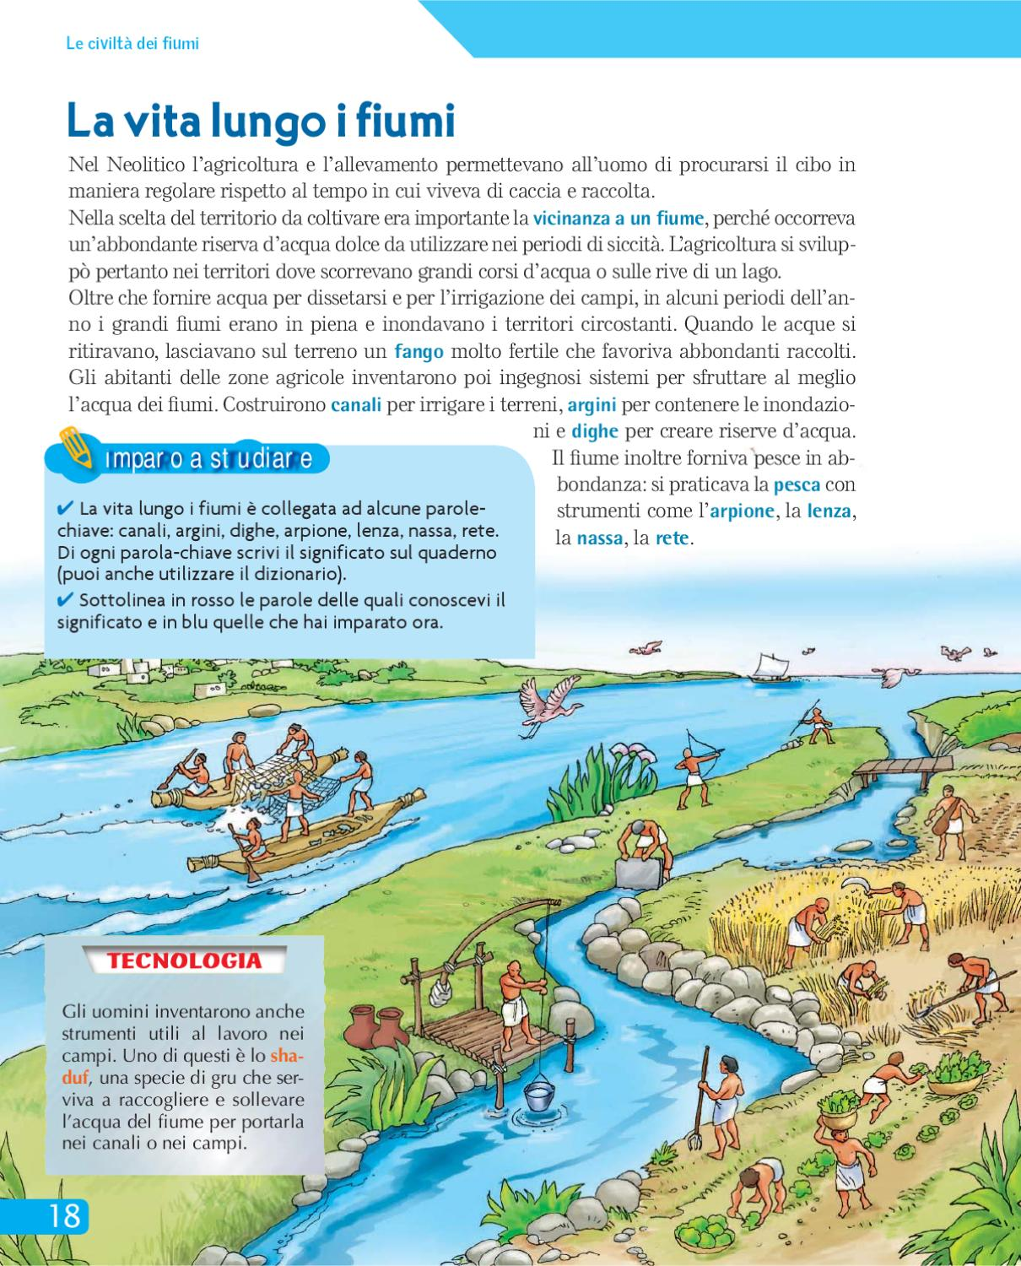
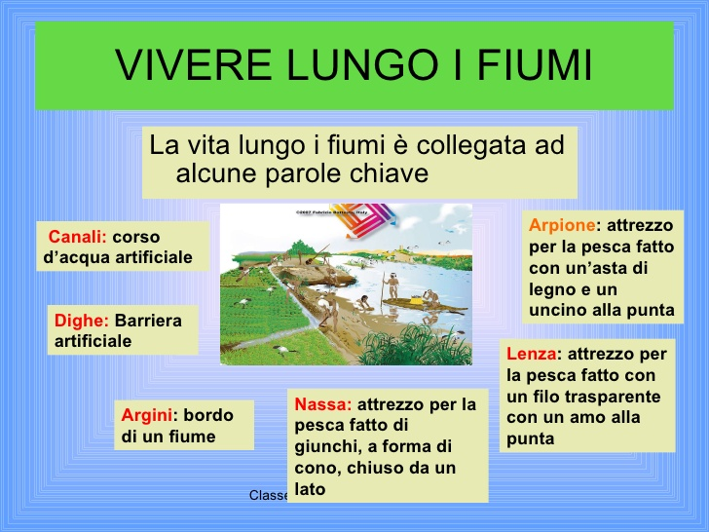

Slide 7
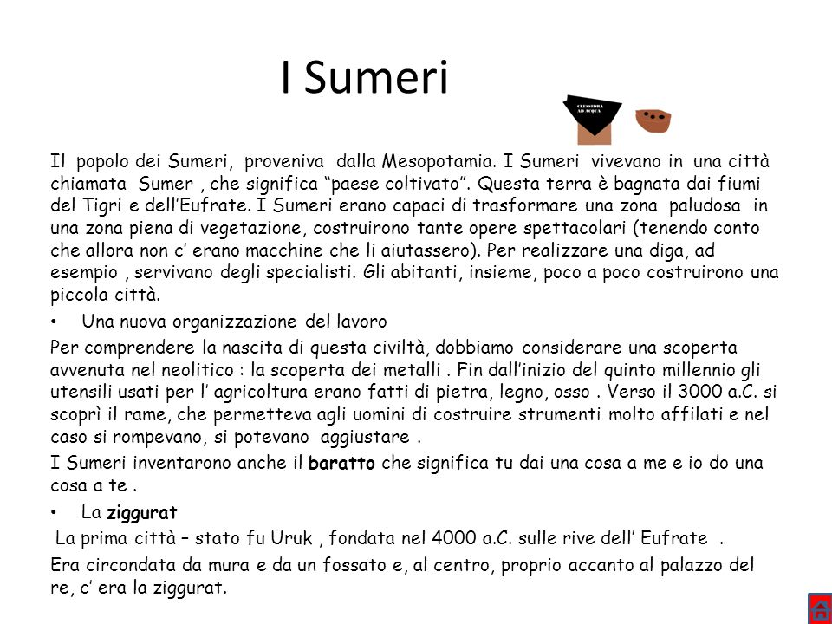
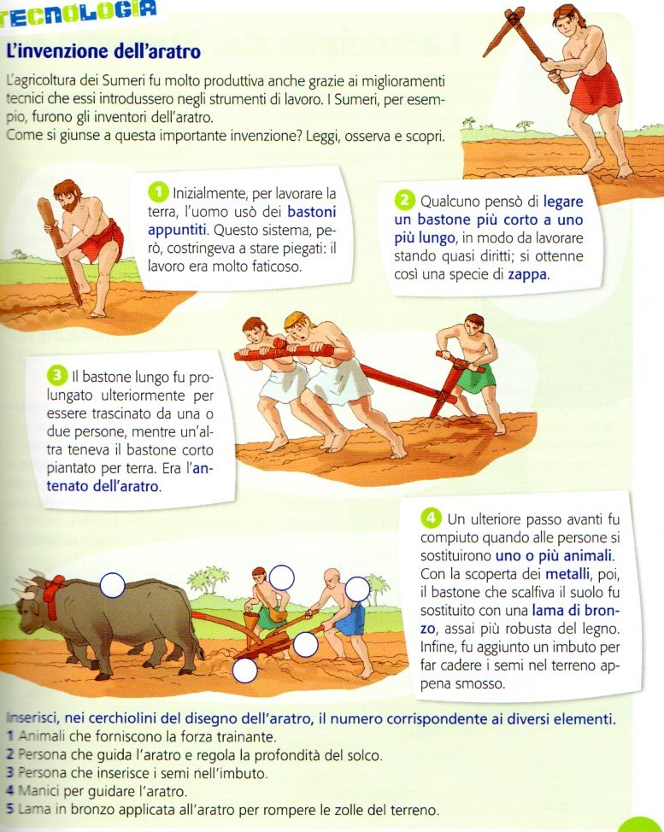
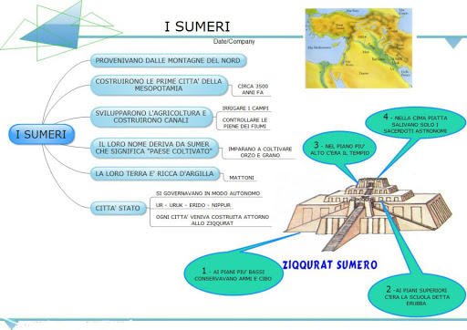

Slide 8
